Slide 1
2024届高三年级一模调研测试物理学科质量分析

Slide 2
一、命题情况反馈
1.本次命题是江苏高考物理试题的全真模拟，试卷的题型、考查重点与高考试题高度吻合。
2.同时也在实验和压轴题做了适当的调整，旨在强化考查学生的创新能力，防止思维固化。
3.难度略高于去年高考难度，引导学生加强分析综合能力和计算能力的培养，指导高三二轮复习教学紧扣学科素养的提升。

Slide 3
二、考试数据分析
1.总体情况
2.难度、区分度、信度

Slide 4
3.各模块均分
3.分数段分布

Slide 6
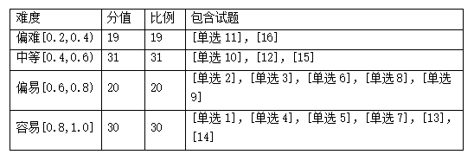
4.试题难度分布统计
从得分率分析难度分布：其中容易题50分，中等题31分，难题19分，说明试卷难度适中，注重对“双基”的考查，有利于引导教学。

Slide 7
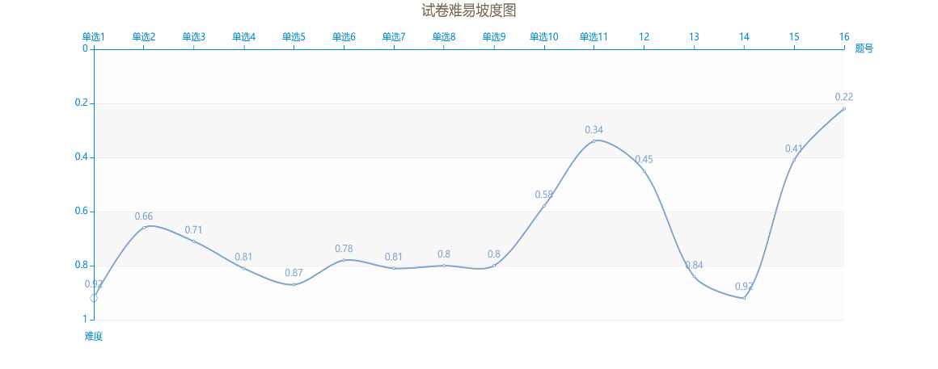

Slide 8
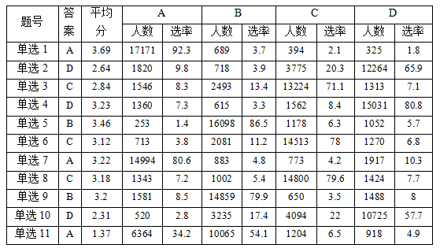
三、答题情况分析
（一）选择题
1.各小题选项情况统计
本次考试中有学生多选（30题次）或者漏选（284题次），这是答题技巧问题，值得教学中加以关注。

Slide 9
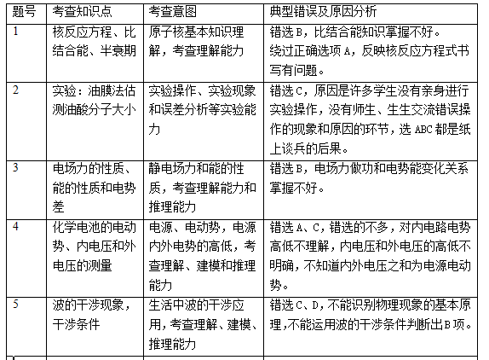
2.各小题答题情况分析

Slide 10
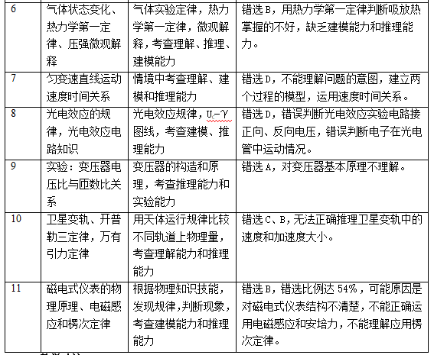

Slide 11
3.教学建议
（1）引导学生回归课本，全面总结高中知识点，不遗漏任何一个重要知识；
（2）加强核心知识点和常考知识点的教学，帮助学生对核心知识点和常考知识点的理解和应用；
（3）重视物理实验，对新课标要求的实验要帮助学生从实验目的、实验原理、实验步骤、数据处理、实验注意事项等梳理清楚；
（4）教学中注意选择题的难度，不宜过难，要引导学生对物理问题本质的理解。

Slide 12
（二）实验题分析：
【典型错误】
第（1）小题20分度游标卡尺读数规则不清楚，以cm为单位表达时更显混乱。
第（2）小题未能区分转速n与角速度ω，书写时π2的2会漏写。
第（3）小题作图处理数据能力不足。一是没有舍去第一个点从而导致图线不是直线，或者截距为正；二是不理解设计原理从而认定直线应过坐标原点；三是没有使用刻度尺，没有延长到坐标轴等不规范行为。
第（3）小题①错误与作图相关联，主要体现了学生对设计方案的不理解，该模型作为计算时学生可以上手，但在实验题中缺少了最基本的受力分析。
第（3）小题②未能意识到加速转动时，静摩擦力的两个分力分别产生了切向加速度与向心加速度，而只是从图像截距和斜率的物理意义考虑，从而导致判断出错或意识到这样的问题但原因表达不清。

Slide 13
【教学建议】 1.读数错误是很多学生通过做题去记住不同仪器的读数规则。一段时间没遇到就会遗忘或混淆，一是要让学生理解其设计规定的底层逻辑，二是让学生真实地使用、测量、读数，真实实验水平的提升才是根本。 2.从实验目的出发，结合所学内容找到实验原理方程是实验考查的核心。无论实验设计、数据处理、误差分析都离不开原理方程。学生对新实验情境的分析能力薄弱，本质上就是无法结合情境找到原理方程，因此教学中要加强原理教学，在基本实验的基础上更多发散和拓展从而提升思维深度，增强探索能力。 3.实验题的最后一空的文字表达需要先结论，后依据。因此对学生的综合分析能力和语言表达能力都有一定的要求。在提升学生情境建模和知识迁移能力的同时还需要加强依据表达得简洁规范。 4.作图，有效数字等实验题常考题是比较容易得分的。比如图像的定量分析一定是一条直线，用刻度尺划线并延长到坐标轴。学生没有掌握，应该是态度不够端正或思想上不够重视，这类学生要进行思想教育，加强书写表达的规范训练。

Slide 14
（三）13题分析：
【典型错误】
第（1）问： 1.最终结果用未知量q和m表示。 2.将运动路程误认为是直径L。 3.半个圆周的周长当成整个圆周表示成了 。 第（2）问： 1.将比荷公式记错写成了
2.用 求 比荷。

Slide 15
【教学建议】 在本次考试中暴露出，学生对洛伦兹力作用下匀速圆周运动的基本概念和基本规律理解不清，同时规范化答题有待强化，未认真审题弄不清哪些是已知量哪些是未知量。今后的教学中要注重学生夯实基础、强化规范，洛伦兹力作用下匀速圆周运动是考查学生的基本知识和基本技能的理解与掌握程度，以及在学习基础知识与基本技能过程中的表现，可以强化平时教学中的面批面改，个辅，力争所有同学均可拿分。强化学生得分意识，进一步提高学生的解题技巧和得分能力。在接下来的二轮复习中要突出重难点，通过题组教学加大对高频考点和重点知识的训练，引导学生审题建模，同时也要强化课堂纠错、查漏补缺，对于基础较弱的同学要坚持清概念、清公式，帮助他们进一步夯实基础。

Slide 16
（四）14题分析：
【典型错误】 第一问： 1.基本功不扎实，平面几何关系找不到。 2.误认为发生全反射，认为入射角是临界角，选择了公式
第二问： 1.基本公式错误，错写成
2.部分学生写成 ，频率速度分不清 3.认为介质中的光束是c 4.计算错误，字母运算不过关。 5.部分同学在表达式后面加了单位，写成

Slide 17
【教学建议】 1.加强基本公式的理解与记忆。 2.把同一个字母或写法类似的字母代表的不同物理量做对比分析，帮助学生区分。如电动势，电场强度，能量都可以用字母E表示。 3.带领学生熟悉量纲，知道单位也参与运算。熟悉基本单位和导出单位。有些选择题可以利用量纲快速得到答案，引导学生树立量纲意识。

Slide 18
（五）15题分析：
【典型错误】
1.不能规范画出受力分析图
2.不能正确分解P物体受力
3.P物体下降高度 和Q物体上升高度计算不准确
4.动能定理 表达不准确、不规范
5.不能正确运用速度分解解决牵连物体运动问题
6.没有考虑向心力

Slide 19
【教学建议】
1.养成规范的画图习惯，力学题严格尺规作图
2.重视动能定理等重点知识的规范教学
3.加强审题能力培养，带领学生慢读题

Slide 20
【典型错误】 第（1）问：正确率相对较高 1.电容器公式掌握不牢，错误记成 或者 ； 2.对于电容器的两端电压理解不到位，认为电容器的电压等于导体棒运动过程中电动势的平均值。
（六）16题分析

Slide 21
第（2）问： 1. 对容器的充电过程理解不到位，认为电容器断路，导体棒下滑过程的加速度 2. 动量定理表达形式错误： 3.能量守恒表达式形式错误： 4.电容器储能公式形式错误：

Slide 22
第（3）问： 1.计算导体棒上滑过程中的加速度，对于安培力方向的理解不准确，错误写成： ，解得 。 2.混淆动量定理与动能定理，时间表达式写成：

Slide 23
【教学建议】 1.解题规范的基本训练，要求学生能区分基本公式表达与具体情景的融合表达，建议分步列式，分步拿分，避免连等式、综合表达式； 2.加强电容器相关基本知识教学。要求学生能理清基本概念、电容充电和放电基本特征，加深对物理观念和规律的底层逻辑理解； 3.强化学生牛顿定律解决问题的基本思路：受力分析、运动分析、建立解决问题核心方程。 4.深化学生对动量定理的理解，特别是与动能定理应用的区别。 5.提升学生模型建构能力。借助一些新颖的问题情境，引导学生分析具体过程、识别其中物理模型，利用相关模型解决问题。

